Slide 1

SpringBoot
基础
THANK YOU FOR WATCHING
主讲老师Zoo：2957339855
课程咨询依娜老师：2470523467

Slide 2
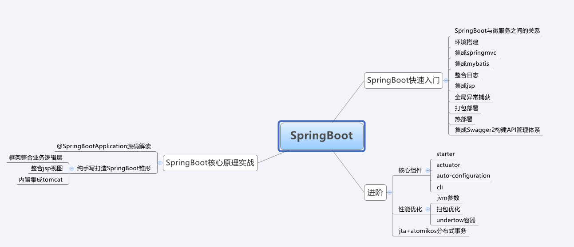

Slide 3
目 录
CONTENTS
传统SSM
主角登场
SpringBoot实战
传统ssm到底做错了什么
ssm项目演示
SpringBoot的概念
SpringBoot特点
为什么学习
与springMvc的集成
与mybatis的集成
事务集成
全局异常处理

Slide 4

SSM到底做错了什么
传统SSM开发有什么问题？

Slide 5
传统SSM到底做错了什么
依赖太多了, 且存在版本问题
配置太多了且每次都一样, 大部分工程, 配置每次都是一样的, 从一个地方拷贝到另外一个地方.
部署太麻烦. 需要tomcat部署, 项目结构也需要照着Java EE的目录结构来写.
Spring
Spring MVC
MyBatis

Slide 6
目 录
CONTENTS
传统SSM
主角登场
SpringBoot实战
传统ssm到底做错了什么
ssm项目演示
SpringBoot的概念
SpringBoot特点
为什么学习
与springMvc的集成
与mybatis的集成
事务集成
全局异常处理

Slide 7

主角闪亮登场
传

Slide 8
什么是SpringBoot
Spring Boot是由Pivotal团队提供的全新框架 其设计目的是用来简化新Spring应用的初始搭建以及开发过程。该框架使用了特定的方式来进行配置，从而使开发人员不再需要定义样板化的配置。通过这种方式，Spring Boot致力于在蓬勃发展的快速应用开发领域（rapid application development）成为领导者。 记住一句话：推出springboot的初衷就是为了简化spring的配置，使得开发中集成新功能时更快，简化或减少相关的配置。

Slide 9
SpringBoot特点
特点：
创建独立的Spring应用程序
嵌入的Tomcat，无需部署WAR文件
简化Maven配置
自动配置Spring
提供生产就绪型功能，如指标，健康检查和外部配置
绝对没有代码生成和对XML没有要求配置

Slide 10
SpringBoot VS SSM
两个女朋友PK
问题：你想吃个土豆烧肉，如果老婆是SpringBoot或者是Spring,他们分别会怎么应对你的请求.

Slide 11
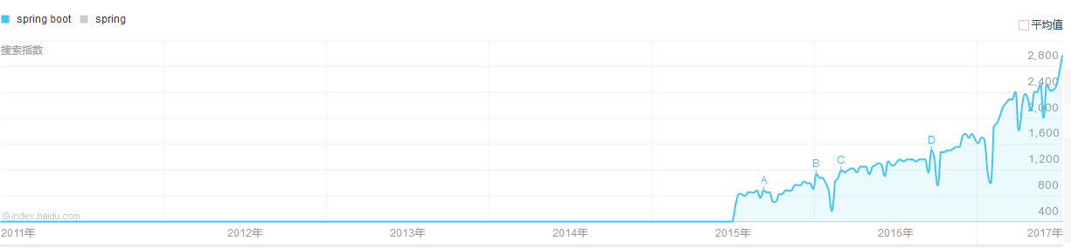
SpringBoot趋势

Slide 12
目 录
CONTENTS
传统SSM
主角登场
SpringBoot实战
传统ssm到底做错了什么
ssm项目演示
SpringBoot的概念
SpringBoot特点
为什么学习
与springMvc的集成
与mybatis的集成
事务集成
全局异常处理

Slide 13
SpringBoot实战
基于SpringBoot对ssm的改造
环境搭建
SpringMvc集成
MyBatis集成
实务集成
全局异常

